Slide 1
BIOLOGI SEL DAN MOLEKULER (Biomembran)
Tyas putri utami

Slide 2
Biomembran
Membran sel → penting untuk kehidupan sel
Membungkus sel dan membatasi sel dari lingkungan sehingga memelihara perbedaan esential antara sitoplasma dan lingkungan ekstraseluler
Membungkus organel-organel sel, spt retikulum endoplasma, badan Golgi, mitokondria, dll; memelihara perbedaan karakteristiknya dengan sitoplasma.

Slide 4
Membran: Bilayer

Slide 5
Struktur fosfolipid

Slide 6
3 kelas lipid membran

Slide 7
3 kelas lipid membran

Slide 8
3 kelas lipid membran

Slide 9
Macam-macam lipid membran

Slide 11
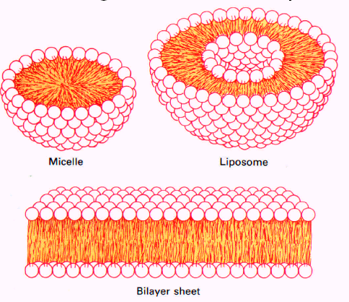
Three structure types:

Slide 13
3 Macam Protein Membran

Slide 14
3 Macam Protein Membran

Slide 16
Osmosis

Slide 17
Fungsi protein integral

Slide 18
Macam protein yang kerjanya memerlukan energy dari ATP

Slide 20
Endositosis

